Slide 1
មេរៀនទី ៦៖ Output និង Input ក្នុងភាសា C
រៀបចំដោយ៖ លោក ទៀង ច័ន្ទដាឡែន

Slide 2
ចប់មេរៀននេះអ្នកនឹងដឹងអំពី៖
ការប្រើប្រាស់ Output ក្នុងភាសា C
ការប្រើប្រាស់ Input ក្នុងភាសា C
ការប្រើប្រាស់ format specifier
ការប្រើប្រាស់ Escape sequences

Slide 3
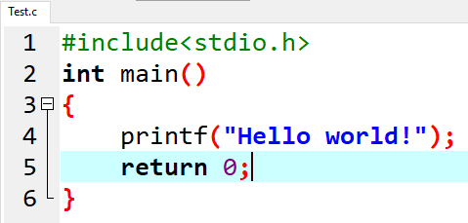
ការប្រើប្រាស់ Output ក្នុងភាសា C
ការប្រើប្រាស់ Output ក្នុងភាសា C ក៏មិនខុសគ្នាក្នុងភាសា C++ ប៉ុន្មានដែរ អ្វីដែលខុសគ្នានោះគឺគ្រាន់តែការសេរសរកូដប៉ុណ្ណោះ
ដើម្បីធ្វើការបង្ហាញអក្សរផ្សេងៗមកលើ Screen យើងត្រូវប្រើប្រាស់ printf(value) ដែលស្ថិតនៅក្នុង Library File stdio.h
ប៉ុន្តែយើងគួរចងចាំថា File ដែលសរសេរកូដភាសា C ត្រូវ Extension .c

Slide 4
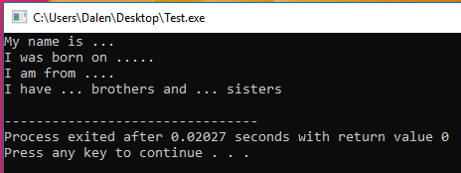
ការប្រើប្រាស់ Output ក្នុងភាសា C
យើងបានដឹងហើយថាដើម្បីចុះបន្ទាត់ថ្មីនៅក្នុងភាសា C++ យើងប្រើប្រាស់ endl សម្រាប់ការចុះបន្ទាត់ក្នុងភាសា C គឺយើងប្រើប្រាស់ \n ដែល \n គឺស្ថិតនៅក្នុងសញ្ញា double quote “\n”
លំហាត់សាកល្បង៖ ចូរអ្នកសរសេរកូដដើម្បីបង្ហាញប្រវត្តិរូបរបស់អ្នកដោយប្រើប្រាស់ភាសា C

Slide 5
ការប្រើប្រាស់ Output ក្នុងភាសា C
តើ \n ជាអ្វី? ពិតណាស់ \n គឺជា escape sequences
Escape Sequences មិនមែនមានតែ \n មួយនោះទេ
…………………………………………………………………………………………………
Escape Sequences | Meaning
\n | ចុះបន្ទាត់
\t | ចូលបន្ទាត់ 8 space = 1 tap
\a | ដាក់ Alert (សំលេងញ័រ)
\\ | បង្ហាញសញ្ញា back slash
\v | ចុះបន្ទាត់ 8 line

Slide 6
ការប្រើប្រាស់ output ជាមួយ Variable
ក្នុងភាសា C++ ដើម្បីធ្វើការ Output ជាមួយ variable យើងប្រើប្រាស់ cout<<variable
ចំពោះភាសា C យើងប្រើប្រាស់ printf(variable) និងយើងអាចប្រើប្រាស់ printf format តែយើងត្រូវបញ្ជាក់ប្រើប្រភេទ variable ដោយប្រើប្រាស់ format specifier
Format Specifier | Meaning
%d or %i | សម្រាប់ int
%f | សម្រាប់ float
%c | សម្រាប់ char
%s | សម្រាប់ array of char (char array)
%lf | សម្រាប់ double

Slide 7
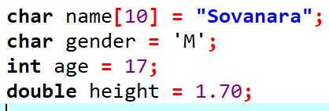
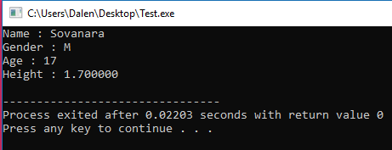
ការប្រើប្រាស់ output ជាមួយ Variable
លំហាត់សាកល្បង៖ ចូរអ្នក បង្កើតនិងផ្ដល់ទិន្នន័យទៅ Variable ទាំងនោះភ្លាម រួចបង្ហាញ Variable ទាំងនោះ ដោយប្រើប្រាស់ printf()

Slide 8
ការប្រើប្រាស់ Input ក្នុងភាសា C
ដើម្បីទាញយកទិន្នន័យពី User យើងត្រូវប្រើប្រាស់ scanf(format specifier, &variable_name) សម្រាប់ភាសា C
ដូចគ្នាទៅនឹងភាសា C++ ដែលយើងត្រូវមាន Variable ជាមុនសិនទើប អាចធ្វើការរក្សាទុកទិន្នន័យក្នុង Variable នោះបាន។
បញ្ជាក់៖ សម្រាប់ប្រភេទ char array យើងប្រើ scanf(format specifier, variable_name) គឺមិនមានសញ្ញា “&” នៅខាងមុខ variable_name ទេ រួចយើងត្រូវ Clear buffer fflush(stdin)

Slide 9
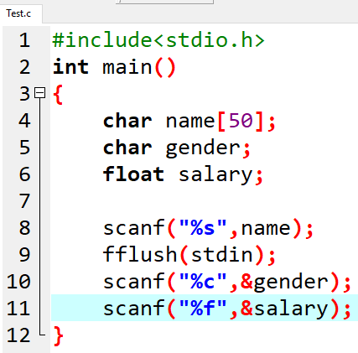
ការប្រើប្រាស់ Input ក្នុងភាសា C
ឧទាហរណ៍ ៖

